Slide 1
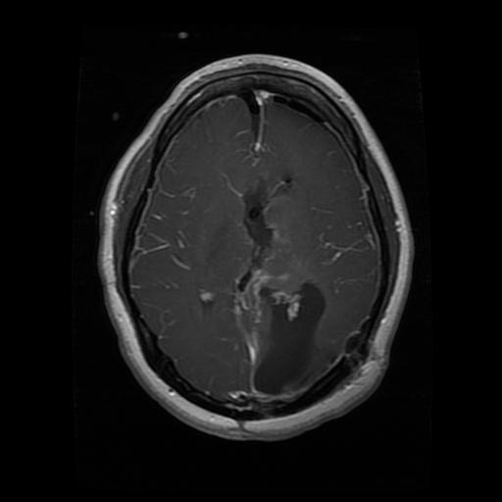
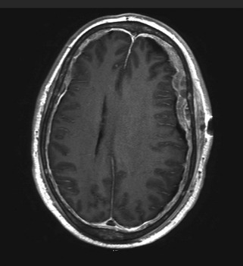
Détection du cancer cérébral
MPSD2
2024-2025
Tumeur
Sain

Slide 2
Membres du groupe
Hamidou Garba Hamidoullah
Hamidou Garba Abdoul-Hamid
Boubacar Fatimatou
Professeure : Haj Mohamed Hela
1

Slide 3
Plan de la présentation
01
02
03
04
05
06
Introduction
Extraction et chargement
Validation de la cohérence
Division des ensembles
Augmentation des données et prétraitement
Conclusion
2

Slide 4
01
Introduction
3

Slide 5
Introduction
Cette présentation met l'accent sur la partie Data Engineer de notre projet. L'objectif principal est de développer une solution complète en suivant les étapes suivantes :
Recherche et sélection de datasets pertinents.
Prétraitement des images pour garantir leur qualité et leur uniformité.
Détection des tumeurs cérébrales à partir des données collectées.
Implémentation d'un GAN (Generative Adversarial Network) pour générer des images synthétiques représentant des tumeurs.
Développement d'une application web permettant la détection du cancer cérébral.
4

Slide 6
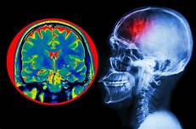
L'importance du sujet
La détection précoce et la classification des tumeurs cérébrales constituent un domaine de recherche essentiel dans le domaine de l'imagerie médicale.
Ces avancées permettent de choisir la méthode de traitement la plus adaptée, contribuant ainsi à sauver des vies.
5

Slide 7
Tumeur vs Sain
Une image présentant une tumeur cérébrale correspond à une image IRM où une partie du cerveau montre la présence d'une masse anormale. Cette masse, identifiable par des irrégularités ou des anomalies dans la structure cérébrale, indique la possible existence d'une tumeur.
En revanche, une image IRM ne présentant pas de tumeur cérébrale est une image où les contours du cerveau apparaissent normaux, sans aucune anomalie ou irrégularité visible dans les structures cérébrales.
Tumeur
6
Sain

Slide 8
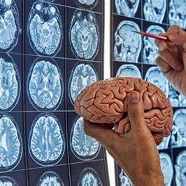
Description du jeu de données
Ce jeu de données contient 800 images IRM du cerveau :
408 images IRM de cerveaux normaux.
392 images IRM de cerveaux présentant des anomalies.
Le jeu de données a été téléchargé directement sur Kaggle.
7

Slide 9
02
Extraction et chargement
8

Slide 10
Extraction et Préparation Initiale
Extraction des fichiers ZIP : Les données initiales sont extraites d'une archive ZIP avec le module zipfile.
Montage de Google Drive : Les données extraites sont montées depuis un espace Google Drive, avec les chemins des sous-dossiers définis pour faciliter l'accès aux classes "Tumor" et "Healthy".
9

Slide 11



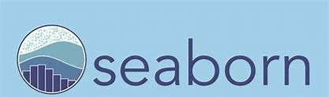

Chargement des Bibliothèques
Importation des modules nécessaires pour gérer le système de fichiers, traiter les images, manipuler des données structurées, et générer des visualisations.
Les warnings inutiles sont ignorés, et des styles de visualisation cohérents sont appliqués.
10

Slide 12
03
Validation de la cohérence
11

Slide 13

Exploration et Statistiques : Répartition des données
Les fichiers d'images dans les sous-dossiers sont comptés pour chaque classe.
12

Slide 14
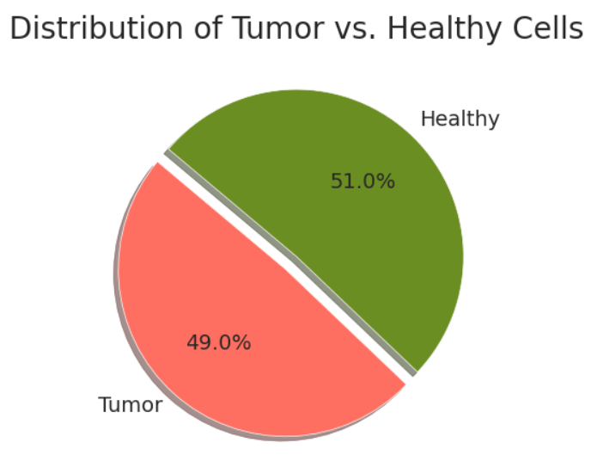
Exploration et Statistiques : Visualisation
Un diagramme circulaire montre la proportion des classes "Tumor" et "Healthy".
13

Slide 15
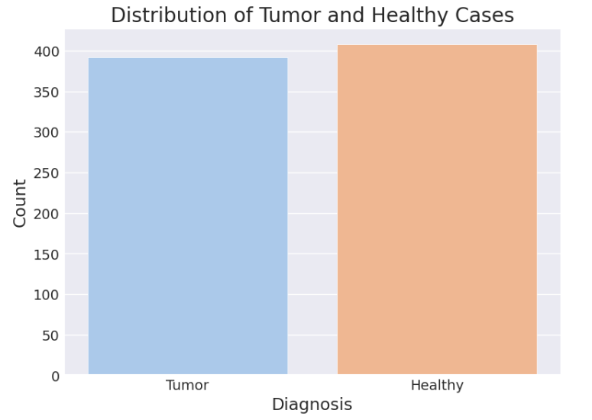
Exploration et Statistiques : Visualisation
Un diagramme en barres (avec sns.countplot) représente la distribution.
14

Slide 16
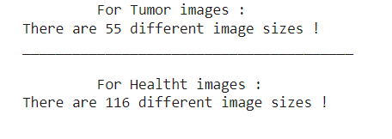
Analyse des tailles d'images
Une fonction parcourt chaque image pour collecter ses dimensions uniques.
15

Slide 17
04
Division des ensembles
16

Slide 18
Préparation des Données
Comment procéder pour labéliser les données ?
Comment mélanger les données pour éviter un biais de distribution ?
Quelle approche utiliser pour diviser les données en ensembles d'entraînement, de validation et de test de manière équilibrée ?
17

Slide 19
Préparation des Données
Création des listes de chemins et labels : Les chemins des fichiers d'images sont collectés et étiquetés en fonction de la classe correspondante.
Conversion en numpy.array : Pour faciliter la manipulation et la division des données.
18

Slide 20

Division des Données
Les données sont divisées en ensembles d'entraînement, de validation, et de test en utilisant train_test_split :
80 % pour l'entraînement.
Les 20 % restants sont divisés en deux moitiés égales pour la validation et le test.
19

Slide 21
Division des Données
80%
10%
10%
Train Set
Val Set
Test Set
Les données d'entraînement
Les données de validation
Les données de test
20

Slide 22
05
Augmentation des données et prétraitement
21

Slide 23
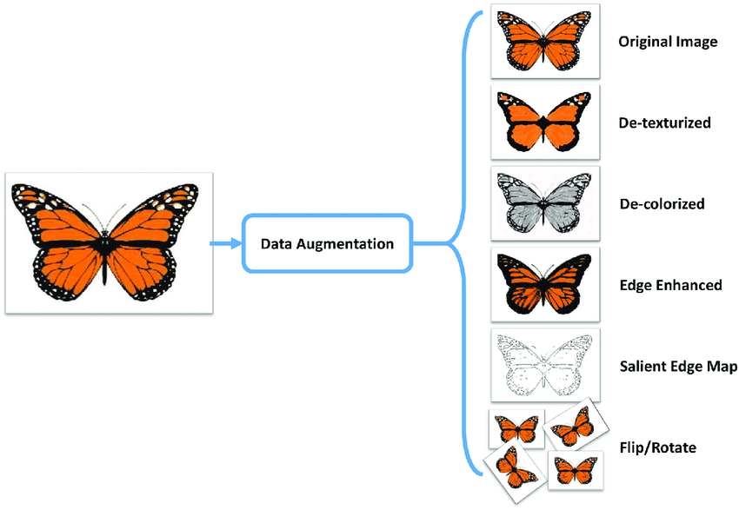
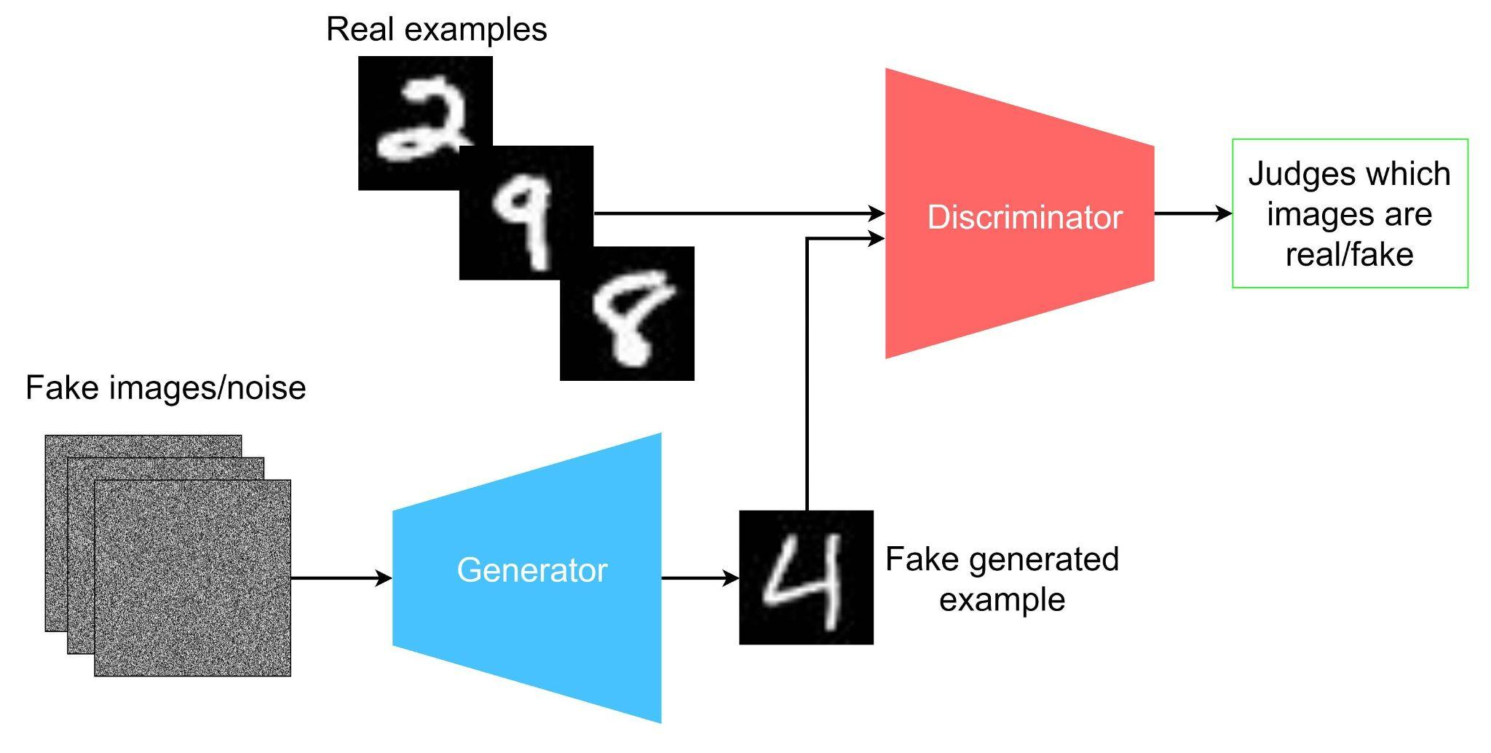
Augmentation des données
La data augmentation est une technique essentielle pour améliorer les performances des modèles d’apprentissage automatique, notamment dans les tâches de classification d’images. Elle permet d’accroître la diversité du dataset en créant de nouvelles instances à partir des données existantes.
Augmentation simple avec des transformations de base.
Augmentation à l'aide d'images synthétiques.
22

Slide 24
Augmentation simple avec des transformations de base
Cette méthode repose sur des transformations géométriques ou photométriques appliquées directement sur les images existantes. Les techniques les plus utilisées incluent :
Rotations : Les images sont pivotées de quelques degrés pour simuler différentes orientations possibles des objets.
Modifications de la luminosité : La luminosité est ajustée pour rendre les images plus claires ou plus sombres, reproduisant des variations d'éclairage.
Flip horizontal/vertical : Les images sont retournées pour refléter différentes perspectives.
23

Slide 25
Augmentation simple avec des transformations de base
Scaling et Cropping : Des ajustements d'échelle ou des recadrages pour mettre l’accent sur différentes parties de l’image.
Ajout de bruit : Du bruit gaussien ou des perturbations sont ajoutés pour rendre le modèle plus robuste.
Ces transformations simples sont rapides, efficaces et souvent combinées dans des pipelines automatiques (comme ceux proposés par des bibliothèques telles que TensorFlow ou PyTorch).
24

Slide 26
Augmentation à l'aide d'images synthétiques
Cette méthode consiste à générer des images artificielles grâce à des techniques avancées. Parmi les approches courantes, on retrouve :
GANs (Generative Adversarial Networks) : Ces réseaux génératifs permettent de produire des images synthétiques très réalistes en apprenant la distribution des données initiales. Les GANs sont particulièrement utiles pour augmenter des datasets déséquilibrés.
Ces images synthétiques ajoutent de la variabilité au dataset, permettant au modèle de mieux généraliser, en particulier lorsque le dataset initial est limité.
25

Slide 27
Comparaison et Choix
Images synthétiques : Idéal pour des datasets très déséquilibrés ou limités en taille, mais nécessite plus de calculs et de ressources pour entraîner les modèles génératifs.
Transformations simples : Parfait pour enrichir rapidement un dataset de taille moyenne avec des transformations réalistes à faible coût.
Dans un projet, ces deux approches peuvent être combinées pour tirer parti de leurs avantages respectifs et améliorer significativement la performance du modèle.
26

Slide 28
06
Conclusion
27

Slide 29
Conclusion
Dans le cadre de ce projet de classification des tumeurs cérébrales, pour garantir la qualité et la fiabilité des données utilisées.
Nous avons commencé par la collecte et la préparation des données, en veillant à une labélisation correcte et à une exploration approfondie pour comprendre la distribution des classes.
Ensuite, des techniques de traitement, telles que l'analyse des tailles d'images et leur uniformisation, ont permis d'harmoniser les données.
28

Slide 30
Conclusion
Le mélange aléatoire des données et leur division équilibrée en ensembles d'entraînement, de validation et de test ont contribué à minimiser les biais potentiels et à renforcer la robustesse du modèle.
Enfin, en appliquant des stratégies d'augmentation des données, nous avons enrichi artificiellement notre dataset, améliorant ainsi la capacité de généralisation du modèle.
29

Slide 31

FIN
Merci pour votre aimable attention
30

